Slide 1



Notes:
Hallo und herzlich willkommen zum Projekttag „#Young Change Makers “.
Mein Name ist ABC und ich werde euch heute durch diesen Tag führen. Darauf freue ich mich schon sehr. Habt ihr schon mal an einem Projekttag teilgenommen? – auf Antwort eingehen.
Wir werden uns heute mit derm Europäischen Grünen Deal beschäftigen und ihr werdet euch eigene Ideen für XXX überlegen.
In einem sogenannten Design Thinking Prozess werdet ihr die Aufgabe haben, euch Lösungen für die Herausforderungen und Probleme eurer Heimatregion zu überlegen. Diese Lösungsvorschläge werdet ihr am Ende des Tages einem Gast aus der Politik vorstellen, der*die uns heute in der Schule besuchen kommt. Im Anschluss an die Vorstellung eurer Ideen für eure Heimatregion folgt eine Fragerunde, in der der*die Gast*Gästin eure Fragen beantworten wird. Deshalb sammelt gerne im Laufe des Projekttags Fragen, die ihr an unseren Gast*unsere Gästin stellen wollt.

Slide 2
Ablauf des Projekttags
07:55 – 08:25 Einführung
08:25 – 09:25 Gruppenpuzzle zum Europäischen Grünen Deal
09:30 – 11:55 Design Thinking Prozess zu Hildesheim
12:00 – 12:55 Gespräch mit Jörg Bredtschneider und Tim Bellgardt
(Stadtrat Hildesheim)
12:55 – 13:05 Evaluation und Reflexion
Notes:
Wir werden im Laufe des Projekttags auch Pausen machen, die aber nicht zu den regulären Zeiten stattfinden werden, da wir sie an den Ablauf des Projekttags anpassen. Sollte jemand von euch während der regulären Pausen etwas zu klären haben (mit dem Sekretariat o.ä.), könnt ihr gerne auf uns zukommen

Slide 3
EUROSOC#DIGITAL
Gemeinnützige GmbH aus Berlin
Themen: EU-Regionalpolitik, nachhaltige Entwicklung, Klimapolitik, Beteiligungsformate
Durchführung von Projekttagen zur europapolitischen Bildung und Entwicklung von Lehrmaterialien
Notes:
Vorstellung von E#D
Gemeinnützige Organisation aus Berlin
Verstehen uns als unabhängige Denkwerkstatt
Spezialisierung auf Bildungs- und Beratungskonzepte für zukunftsrelevante Politikfelder der EU-Politik, wie Regionalpolitik, nachhaltige Entwicklung, Klimapolitik, neue Technologien

Slide 4
Ziele des Projekttags
Den Europäischen Grünen Deal als eine politische Priorität der EU kennenlernen
Beteiligungsmöglichkeiten für junge Menschen kennenlernen
Zentrale Herausforderungen und Probleme der eigenen Region/Stadt darstellen
Lösungen zu diesen Problemen gestalten und bewerten

Slide 5
Erasmus + - Was ist das?
Umfasst alle EU-Programme für allgemeine und berufliche Bildung, Jugend und Sport
Förderung von Austausch und Praktika für u.a. Auszubildende
Europäisches Solidaritätskorps
Notes:
Umfasst im Zeitraum von 2021-2027 alle EU-Programme für allgemeine und berufliche Bildung, Jugend und Sport
Im Zentrum des Programms: Förderung der Mobilität zu Lernzwecken.
Möglichkeiten in der beruflichen Aus- und Weiterbildung: Erasmus+ unterstützt Praktika für Lernende in der beruflichen Aus- und Weiterbildung in den Programmländern (alle EU-MS und Island, Liechtenstein, Norwegen, Türkei, Serbien und die ehem. Jugoslawische Republik Mazedonien)
Praktika am Arbeitsplatz dauern min. 2 Wochen, höchstens 12 Monate. Bezuschusst werden Reisekosten und Aufenthaltskosten und ggf. ein Taschengeld. Ebenso gibt es bei Absolvierung verschiedene Zertifikate, die sich gut in Bewerbungen machen. Vor.- und Nachbereitung wird organisiert.
Bis hetzt erhielten 650.000 Berufsschüler*innen und Auszubildende Stipendien, um im Ausland zu lernen.
Europäisches Solidaritätskorps: Programm der EU zur Förderung des Zusammenhalts unter den teilnehmenden Ländern was insbesondere über Praktika, Freiwilligentätigkeiten und Solidaritätsprojekte geschieht. Interessierte können sich im Portal des Europäischen Solidaritätskorps registieren und werden dann zur Teilnahme an Projekten von verschiedensten Organisationen eingeladen. Es werden auch konkrete Stellen ausgeschrieben, auf die man sich bewerben kann.

Slide 6

Bevor wir weitermachen…
…was war die EU noch gleich?
Notes:
Bevor wir mit der inhaltlichen Arbeit zur Europäischen Union und ihrer Regionalpolitik beginnen, starten wir mit einer kurzen Wiederholung dessen, was die EU ist und was sie ausmacht. Was wisst ihr zur EU? Was habt ihr vielleicht schon einmal im Unterricht behandelt oder was wisst ihr aus anderen Quellen?
Antworten der SuS abwarten und darauf eingehen
Wichtigste Punkte der EU kurz zusammenfassen
EU ist ein Zusammenschluss aus 27 europäischen Staaten, eine sogenannte supranationale Organisation
Die Mitgliedstaaten geben einige ihrer nationalen Kompetenzen auf und übergeben sie an die Eu-Institutionen, die versuchen, die gemeinsamen Interessen zu vertreten
Über eine der Institutionen, die Europäische Kommission, hatten wir schon kurz gesprochen, es gibt noch einige weitere:
Europäisches Parlament (Volksvertreter*innen, die die europäischen Bürger*innen alle 5 Jahre bei den Europawahlen wählen)
Der Europäische Rat (Staats- und Regierungschefs der EU-Staaten)
Der Rat der EU (verschiedene Zusammensetzungen je nach Fachbereich, in dem die jeweiligen Minister*innen aus den EU-Staaten zusammentreten, z.B. Landwirtschaftsrat, Rat für Auswärtige Angelegenheiten)
Diese vier wichtigsten Institutionen werden ergänzt durch weitere Einrichtungen: Gerichtshof der EU, Europäische Zentralbank, Europäischer Rechnungshof
Überleitung:
Die EU wirkt manchmal sehr weit weg und als würde sie uns nicht angehen, aber sie hat in verschiedenen Bereichen direkten Einfluss in unserem Leben.
Kennt ihr Beispiele?
Euro, fehlende Grenzkontrollen
Außerdem versucht die EU durch die Regionalpolitik, zur Entwicklung von Regionen und Städten beizutragen
Mit der EU-Regionalpolitik werden wir uns jetzt genauer beschäftigen

Slide 7
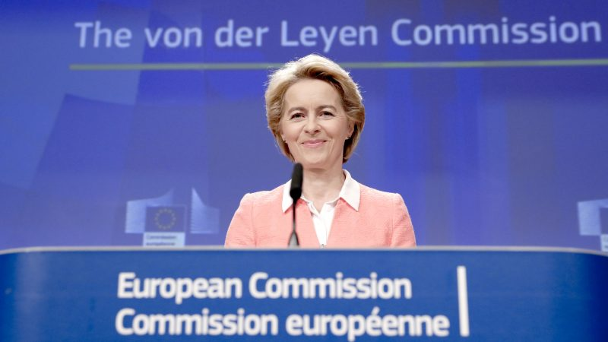
Von der Leyen-Kommission
Notes:
Das ist die Präsidentin der EU KOM. Und gemeinsam mit ihrer Behörde hat sich Ursula von der Leyen Großes vorgenommen: Europa soll im im Jahr 2050 der erste klimaneutrale Kontinent überhaupt sein. Warum denn eigentlich?

Slide 8

Europäischer Grüner Deal-
Erster klimaneutraler Kontinent
Bildquelle: Katche.eu
Notes:
Wir wissen: Der Klimawandel betrifft die gesamte Welt. Extreme Wetterbedingungen wie Dürren, Hitzewellen, schwere Regenfälle, Überschwemmungen und Erdrutsche treten immer häufiger auf, auch in Europa. Steigende Meeresspiegel, versauernde Ozeane und geringere Artenvielfalt sind weitere Folgen der sich rasch verändernden klimatischen Bedingungen. Sie sind Konsequenzen des Klimawandels. In Folge der Klimakrise kommt es zur Gefährdung von menschlicher und tierischer Gesundheit. Aber auch die Wirtschaft wird vom Klimawandel bedroht.
Der Klimawandel wird durch die Erwärmung der Erde weiter vorangetrieben. Es ist dringend notwendig, die globale Erwärmung auf 1,5 Grad Celcius zu begrenzen – ein Schwellenwert, der vom Weltklimarat als sicher eingestuft wird. Dieses Ziel ist auch im Übereinkommen von Paris festgelegt, das von 195 Ländern, einschließlich der EU, unterzeichnet wurde.
Die EU hat sich das Ziel gesetzt, bis 2050 klimaneutral zu sein. Frage an die Runde: Weiß jemand, was „klimaneutral“ bedeutet? Definition anhören und gemeinsam besprechen. Unbedingt korrigieren, wenn falsch.
Gemeinsam definieren:
Klimaneutralität bedeutet, ein Gleichgewicht zwischen Kohlenstoffemissionen und der Aufnahme von Kohlenstoff aus der Atmosphäre in Kohlenstoffsenken herzustellen. Anders formuliert: Es dürfen nur noch so viele klimaschädliche Emissionen ausgestoßen werden, wie sie an anderer Stelle kompensiert werden können.
Um Netto-Null-Emissionen zu erreichen, müssen alle Treibhausgasemissionen weltweit durch Kohlenstoffbindung ausgeglichen werden. Als Kohlenstoffsenke wird ein System bezeichnet, das mehr Kohlenstoff aufnimmt als es abgibt. Die wichtigsten natürlichen Kohlenstoffsenken sind Böden, Wälder und Ozeane. Laut Schätzungen entfernen natürliche Senken zwischen 9,5 und 11 Gigatonnen CO2 pro Jahr. 2019 betrugen die jährlichen globalen CO2-Emissionen 38 Gigatonnen. Ihr merkt: Hier besteht eine Differenz – und zwar eine Große. Wir stoßen mehr klimaschädliches Gas aus, als über die sogenannten Kohlenstoffsenken aufgenommen werden kann. Die Erde erwärmt sich. Und um dieser Erwärmung entgegen zu treten, braucht es massive globale Anstrengungen. Nur so bleibt die Erde lebenswert. Die EU hat sich das Ziel gesetzt, bis 2050 der erste klimaneutrale Kontinent zu sein - also nur so viel Kohlenstoff auszustoßen, wie auch aufgenommen werden kann.
Der Green Deal ist die ehrgeizigste Agenda, die sich die EU je gegeben hat. Die Kommission verfolgt nicht bloß den Klimaschutz als Ziel, sondern will durch den Deal auch wirtschaftlich und geopolitisch zu den USA und China aufschließen.
Mit dem Green Deal will die Europäische Kommission die wirtschaftliche Entwicklung der EU-27 auf das Ziel ausrichten, als erster Kontinent klimaneutral zu werden. Dies soll mit einer Fülle von Maßnahmen in allen Politikfeldern ermöglicht werden. Der Green Deal soll die EU zukunftsfest machen, indem wirtschaftliche, gesellschaftliche und ökologische Ziele miteinander verwoben werden. Seine Ausgangsthese ist, dass ohne den Schutz der natürlichen Lebensgrundlagen ein wirtschaftliches Vorankommen der EU nicht möglich sein wird, und dass es ohne wirtschaftlichen Erfolg nicht möglich sein wird, die Lebensgrundlagen der europäischen Bürgerinnen und Bürger dauerhaft zu sichern.

Slide 9
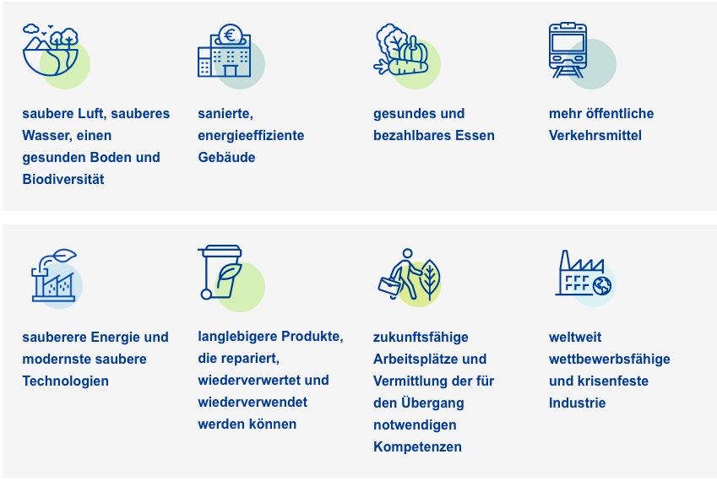
Europäischer Grüner Deal - Ziele
Bildquelle: Europäische Union
Notes:
Vorstellen
Warum sind ziele im pol. Kontext wichtig? Förderungen, Gesetzesinitiativen, Kampagnen etc. -> Impact der Ziele auf Gesellschaft. Wie wirkt Politik auf Gesellschaft? Was machen diese Ziele konkret für das pol. Tagesgeschehen?
Das Gelingen hängt jedoch vor allem davon ab, dass sie die 27 Mitgliedsstaaten eint, das Europäische Parlament sie mitgestalten kann und sie in Krisen sowie angesichts globaler Trends weiter aufrechterhalten wird.
Um 2030 im Vergleich zu 1990 55 Prozent weniger Treibhausgase auszustoßen, müssen die Anstrengungen aller Beteiligten stark steigen. Die Kommission hat hierfür das Fit-for-55-Gesetzespaket auf den Weg gebracht, das in einem ersten Schritt vor allem die vorhandenen klimapolitischen Instrumente schärft und ergänzt.
Zu den klimapolitischen Zielen des Green Deal gehören eine nachhaltige Finanzpolitik (Taxonomie), eine Kreislaufwirtschaft (Ressourcen), die nachhaltige Landwirtschaft (farm to fork), eine saubere Industrie sowie der Naturschutz (Biodiversität). Mit entsprechend nachhaltig ausgerichteten Investitionen soll Wachstum angeregt und Beschäftigung für die Zukunft gesichert werden.
Diskussion um den Umgang mit sozialen Folgen eines steigenden CO₂-Preises: Die daraus entstehenden finanziellen Belastungen für ärmere Haushalte und EU-Regionen sollen durch einen Sozialen Klimafonds abgemildert werden. Dieser Fonds soll sich aus den Einnahmen des geplanten erweiterten Emissionshandelssystems für den Gebäude- und Transportsektor speisen. Mit dem Just Transition Fund sollen gezielt Kohleregionen unterstützt werden, die die Kohleverstromung beenden wollen.

Slide 10

Europäischer Grüner Deal – going local
Die EU hat sich zum Ziel gesetzt, dass Städte und Regionen im Zentrum des Europäischen Green Deals stehen.
Das bedeutet, dass die Ziele des Europäischen Green Deals vor Ort in den Regionen umgesetzt und mit Leben gefüllt werden sollen.
„Europa von unten“
Notes:
Die Arbeitsgruppe „Green Deal Going Local“ ist eine neue Initiative des Ausschusses der Regionen, die darauf abzielt, Städte und Regionen in den Mittelpunkt des Europäischen Grünen Deals zu stellen. Die Initiative soll sicherstellen, dass sowohl die EU-Strategie für nachhaltiges Wachstum als auch der NextGenerationEU Aufbauplan in direkte Finanzmittel für Städte und Regionen und konkrete Projekte für jedes Gebiet umgesetzt werden.
Was ist der AdR? Jüngste der EU-Institutionen: seit 1994. Europa von unten → der AdR soll melden, wie Gesetzen vor Ort ankommen. Regional- und Kommunalvertreter*innen sind Mitglieder des AdR.
Green Deal going local also eine Initiative des AdR, um Städte und Regionen in das Zentrum des Europäischen Grünen Deals zu rücken. Denn nur wenn der Green Deal vor Ort umgesetzt und in seinem Sinne Politik betrieben wird, kann das Ziel, dass Europa der erste klimaneutrale Kontinent in 2050 sein soll, erreicht werden.

Slide 11
Gruppenpuzzle Europäischer Grüner Deal
Notes:
Als nächstes schauen wir uns den EGD etwas genauer an. Und zwar mit Hilfe der Methode Gruppenpuzzle. Frage in die Runde: Hat das jemand von euch bereits gemacht? Wenn ja, was ist ein Gruppenpuzzle?

Slide 12
Europäischer Grüner Deal - Ziele
Bildquelle: Europäische Union
Notes:
Wichtig ist, dass wir die Ziele des EGD gut verstehen, damit ihr morgen im Stande seid, euch eine gute Kampagne für eure Stadt (Name) zu überlegen und sie dem Gast (Name) vorzustellen. Und dazu schauen wir uns den Green Deal in der kommenden Übung etwas genauer an.

Slide 13
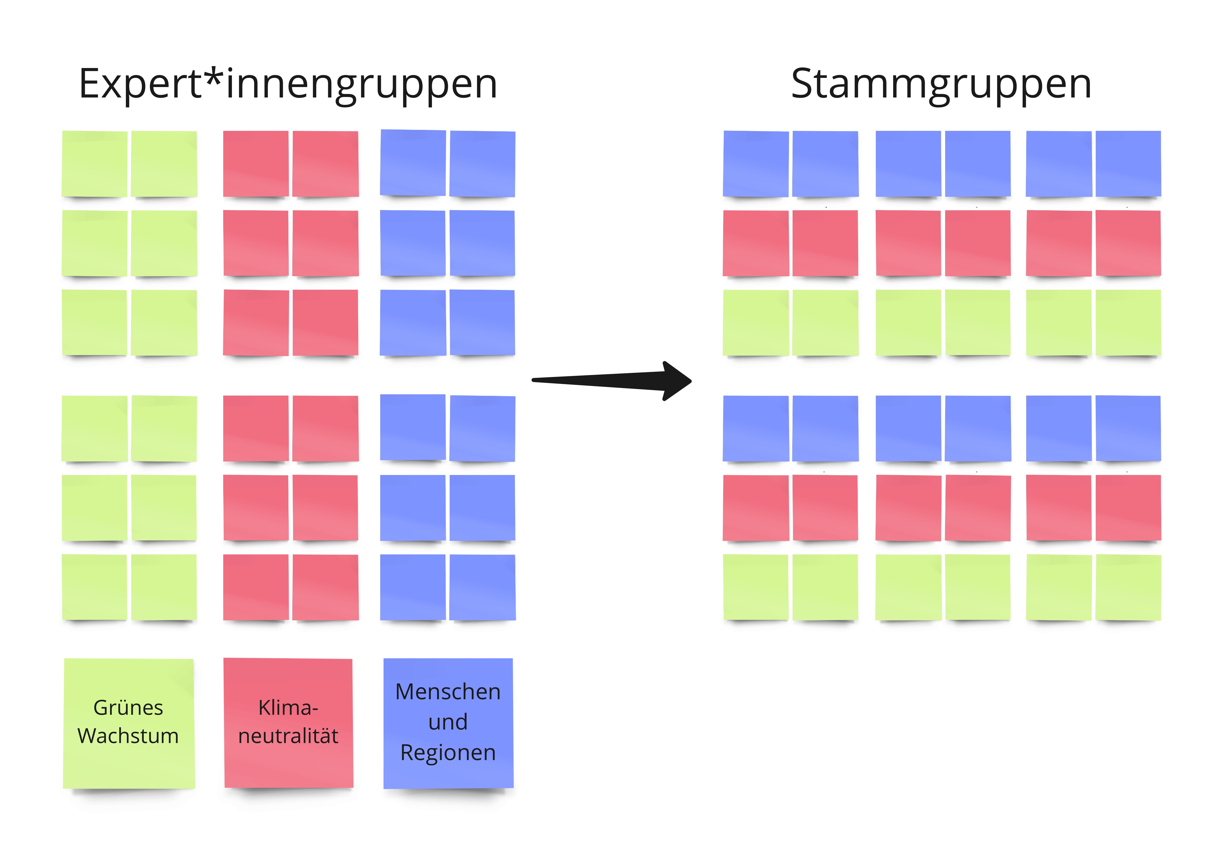
Ablauf - Gruppenpuzzle
Notes:
Vorstellen Ablauf Gruppenpuzzle
Ablauf des Gruppenpuzzles:
Überleitung vom Allgemeinen Europäischen Green Deal zur europäischen Zielsetzung, die dann vor Ort umgesetzt wird.
Erläuterung des Gruppenpuzzles; den Ablauf und den Zielen der Übung.
Einteilung der Gruppe mit Hilfe der Symbol-Codes und Fact Sheets verteilen.
SuS arbeiten in den Expert*innengruppen an den Zielen der KOM sowie den Projekten vor Ort.
Gruppen werden gemischt und dabei Stammgruppen gebildet (nie mehr als zwei Personen mit demselben Symbol in eine Gruppe. Eventuelles Nachsteuern, wenn eine Gruppe nicht voll besetzt ist).
SuS präsentieren sich gegenseitig ihre Ergebnisse in den Stammgruppen.
Zusammenfassung und Sicherung der Ergebnisse im Plenum.

Slide 14
Expert*innengruppen
Überblick:
Was ist euer Thema?
Welche Ziele gibt es für euer Thema?
Wie sollen diese Ziele umgesetzt werden? Fallen euch noch andere Möglichkeiten zur Umsetzung ein?
Zusammenhang:
Denkt an „Green Deal – going local“ – Welche Rolle spielen Städte und Regionen bei der Umsetzung der Ziele eures Themas?
Wichtig: Schreibt eure Ergebnisse auf! Ihr sollt eure Ergebnisse gleich den Personen in den anderen Gruppen vorstellen.
Notes:
Arbeitsauftrag vorstellen und

Slide 15
Stammgruppen
Überblick:
Präsentiert euch gegenseitig eure Ergebnisse!
(Überblick zum Thema, Ziele, Ideen zur Umsetzung, Rolle von Städten und Regionen)
Zusammenhang:
Welche Chancen und Schwierigkeiten seht ihr in der Umsetzung?
Wichtig: Schreibt eure Ergebnisse auf! Wir besprechen sie in Kürze im Plenum.

Slide 16

Besprechung Schwierigkeiten

Slide 17

Schwierigkeiten
Wirtschaftswachstum und Nachhaltigkeitsziele – insbesondere Klimaneutralität – können sich widersprechen, wenn sie nicht zusammen gedacht werden.
Entscheidungen, die auf EU-Ebene getroffen werden, müssen von Regionen, Städten und Kommunen umgesetzt werden, die jeweils eigene Rahmenbedingungen haben. Entscheidungen auf EU-Ebene müssen also so gestaltet werden, dass sie individuell anpassbar sind.
Maßnahmen, die von Städten und Kommunen geplant und umgesetzt werden, müssen Bürger*innen mitnehmen, da sonst die Unterstützung in der Bevölkerung für den grünen Wandel schwinden könnte.
Notes:
Mögliche Antworten von den Schüler*innen:
Menschen und Regionen
Chancen und Schwierigkeiten in der Umsetzung:
Entscheidungen werden auf EU-Ebene getroffen und sollen von Gemeinden umgesetzt werden. Doch jede Region hat ihre eigenen Voraussetzungen, sodass es schwierig ist, einheitliche Lösungen für alle Regionen zu finden. Deshalb gibt es den Europäischen Ausschuss der Regionen, der zwischen den einzelnen Regionen und den EU-Institutionen eine Verbindung herstellt.
Wirtschaft
Chancen und Schwierigkeiten in der Umsetzung:
Oftmals ist es schneller, einfacher und sogar günstiger, Produkte wegzuwerfen und neue zu kaufen, anstatt sie zu reparieren – entweder, weil das technische Wissen fehlt oder die Einzelteile zu teuer sind, als dass es sich lohnen würde. Deshalb sollten Einrichtungen geschaffen werden, in denen Bürger*innen in der Reparatur von Produkten unterstützt werden. Außerdem sollten Produkte so entworfen werden, dass Einzelteile relativ einfach ausgetauscht werden können.
Klimaneutralität
Chancen und Schwierigkeiten in der Umsetzung:
Deutschland ist Industrienation, und viele Industrien halten am Einsatz von Energie aus fossilen Brennstoffen (wie Kohle) fest.
Gesetze müssen an die einzelnen Regionen angepasst werden, dennoch braucht es aber gemeinsame Lösungen.
Alle Länder müssen sich an die Gesetze halten (falls nicht, müssen sie bestraft werden > Sanktionen)

Slide 18
Besprechung Chancen

Slide 19
Chancen
Durch ein Zusammendenken der Themenbereiche Wirtschaft, Klimaneutralität und Menschen/Regionen kann die EU schnell einen grünen Wandel erreichen.
Dadurch kann sie eine Vorreiterrolle beim Klimaschutz einnehmen, ihre Position in der internationalen Gemeinschaft stärken und als Beispiel für andere Staaten und Kontinente auftreten.
Ein Ansatz im Klimaschutz, der viele verschiedene Themenbereiche mitdenkt, bietet das Potential, zukünftigen Generationen ein gutes und sicheres Leben auf unserem Kontinent zu ermöglichen.
Notes:
Mögliche Antworten von den Schüler*innen:
Menschen und Regionen
Chancen und Schwierigkeiten in der Umsetzung:
Entscheidungen werden auf EU-Ebene getroffen und sollen von Gemeinden umgesetzt werden. Doch jede Region hat ihre eigenen Voraussetzungen, sodass es schwierig ist, einheitliche Lösungen für alle Regionen zu finden. Deshalb gibt es den Europäischen Ausschuss der Regionen, der zwischen den einzelnen Regionen und den EU-Institutionen eine Verbindung herstellt.
Wirtschaft
Chancen und Schwierigkeiten in der Umsetzung:
Oftmals ist es schneller, einfacher und sogar günstiger, Produkte wegzuwerfen und neue zu kaufen, anstatt sie zu reparieren – entweder, weil das technische Wissen fehlt oder die Einzelteile zu teuer sind, als dass es sich lohnen würde. Deshalb sollten Einrichtungen geschaffen werden, in denen Bürger*innen in der Reparatur von Produkten unterstützt werden. Außerdem sollten Produkte so entworfen werden, dass Einzelteile relativ einfach ausgetauscht werden können.
Klimaneutralität
Chancen und Schwierigkeiten in der Umsetzung:
Deutschland ist Industrienation, und viele Industrien halten am Einsatz von Energie aus fossilen Brennstoffen (wie Kohle) fest.
Gesetze müssen an die einzelnen Regionen angepasst werden, dennoch braucht es aber gemeinsame Lösungen.
Alle Länder müssen sich an die Gesetze halten (falls nicht, müssen sie bestraft werden > Sanktionen)

Slide 20
Besprechung Rolle von Städten und
Regionen

Slide 21
Rolle von Städten und Regionen
Europäische Politik ist keineswegs abstrakt und weit weg, sondern findet vor Ort in den Regionen statt.
Man hat als Bürger*in die Möglichkeit, sich mit seinen Ideen für die Entwicklung der eigenen Region im Sinne des Europäischen Grünen Deals einzusetzen.
Notes:
Mögliche Antworten von den Schüler*innen:
Menschen und Regionen
Chancen und Schwierigkeiten in der Umsetzung:
Entscheidungen werden auf EU-Ebene getroffen und sollen von Gemeinden umgesetzt werden. Doch jede Region hat ihre eigenen Voraussetzungen, sodass es schwierig ist, einheitliche Lösungen für alle Regionen zu finden. Deshalb gibt es den Europäischen Ausschuss der Regionen, der zwischen den einzelnen Regionen und den EU-Institutionen eine Verbindung herstellt.
Wirtschaft
Chancen und Schwierigkeiten in der Umsetzung:
Oftmals ist es schneller, einfacher und sogar günstiger, Produkte wegzuwerfen und neue zu kaufen, anstatt sie zu reparieren – entweder, weil das technische Wissen fehlt oder die Einzelteile zu teuer sind, als dass es sich lohnen würde. Deshalb sollten Einrichtungen geschaffen werden, in denen Bürger*innen in der Reparatur von Produkten unterstützt werden. Außerdem sollten Produkte so entworfen werden, dass Einzelteile relativ einfach ausgetauscht werden können.
Klimaneutralität
Chancen und Schwierigkeiten in der Umsetzung:
Deutschland ist Industrienation, und viele Industrien halten am Einsatz von Energie aus fossilen Brennstoffen (wie Kohle) fest.
Gesetze müssen an die einzelnen Regionen angepasst werden, dennoch braucht es aber gemeinsame Lösungen.
Alle Länder müssen sich an die Gesetze halten (falls nicht, müssen sie bestraft werden > Sanktionen)

Slide 22
Europäischer Grüner Deal going local
Notes:
Als nächstes schauen wir uns den EGD etwas genauer an. Und zwar mit Hilfe der Methode Gruppenpuzzle. Frage in die Runde: Hat das jemand von euch bereits gemacht? Wenn ja, was ist ein Gruppenpuzzle?

Slide 23


Pause
Notes:
Uhrzeit ansagen, wann sie PÜNKTLICH zurück sein müssen.

Slide 24
Design Thinking Workshop
zu NAME STADT / REGION
Notes:
-zweiter großer Teil des Projekttages →Design Thinking Workshop
-selbst dran, sich verschiedene Herausforderungen in Regionen /Städten näher anzusehen und mögliche Lösungen zu erarbeiten
-sehen, wie sich EU in Zukunft weiter entwickelt & welche möglichen Lösungen es geben könnte, Zukunft in euren Augen aussehen könnte

Slide 25
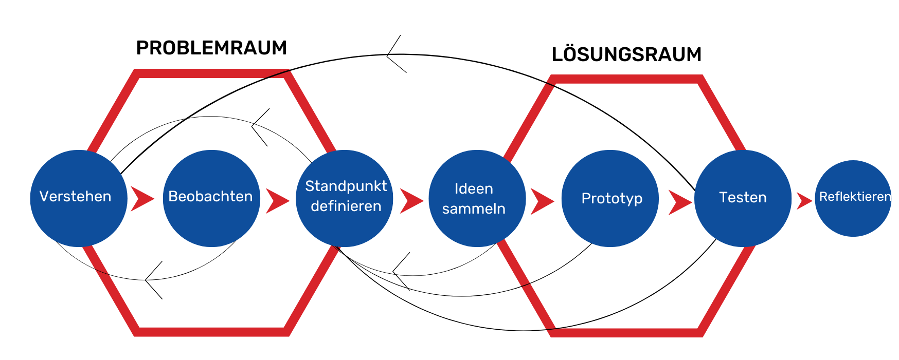
Design Thinking Prozess - Ablauf
Notes:
Es gibt 6 Phasen die innerhalb des DT-Prozesses stattfinden, zusätzlich haben wir die 7te Phase „Reflektieren“ ergänzt da es wichtig ist aus seinem Handeln zu lernen.
Verstehen:
In dieser Phase wollen wir mehr über den potenziellen Nutzer, seine Wünsche und Aufgaben erfahren. Wir wollen ein Problem identifizieren und es versuchen zu verstehen.
Beobachten:
In dieser Phase geht es darum, die Realität einzufangen. Es geht um die Beobachtung des Nutzers in realen Situationen bzw. im Kontext des Problems.
Standpunkt definieren:
In dieser Phase konzentrieren wir uns darauf, die gesammelten Erkenntnisse auszuwerten, zu interpretieren und zu gewichten. Wir bilden das Fundament, um darauf aufbauend Lösungen zu finden.
Ideen sammeln:
Ziemlich selbst erklärend, werden hier Ideen gesammelt mithilfe von Brainstorming. Wichtig ist es hier, offen zu sein und möglichst viele kreative Ideen zu generieren.
Prototyp:
Der Bau von Prototypen hilft uns unsere Ideen zu veranschaulichen und zu testen.
Testen:
Hier wieder ziemlich selbsterklärend, werden die Prototypen getestet. Wichtiger Punkt hier, ist das Feedback, das wiederum den DT-Prozess rückwirkend anregt. (Siehe Pfeile der Grafik)
Reflektieren:
Ein wichtiger, wenn nicht sogar der wichtigste Punkt ist die Reflektion am Ende des DT-Prozesses. Das Reflektieren hilft uns zu lernen und erlangtes Wissen zu festigen, Prozesse zu verbessern und schlussendlich zu besseren Lösungen zu kommen.

Slide 26
Design Thinking Prozess - Regeln
  „Wenn deine Denkhaltung unvoreingenommen ist... ist sie offen für alles. Im Kopf eines Anfängers gibt es viele Möglichkeiten, aber im Kopf eines Experten gibt es nur wenige.“ – Shunryu Suzuki
  Frei von Vorurteilen darüber, wie etwas funktioniert
  Frei von Erwartungen darüber, was passieren wird
  Mit Neugierde erfüllt, die Dinge tiefer zu verstehen
  Früh und oft scheitern, rasch lernen
Notes:
Grundsätzlich seid ihr in euren Gruppen für eure Arbeit, die Struktur eurer Diskussionen etc. zuständig und frei in der Gestaltung, aber es gibt ein paar Regeln

Slide 27
Design Thinking Prozess - Ablauf
Notes:
Erklären, dass wir mit dem ersten Schritt starten: verstehen

Slide 28
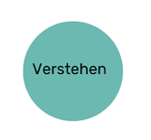
Herausforderungen und Probleme in
NAME DER STADT
Individuelle Reflektion:
Was fehlt euch in eurer Stadt / Region?
Welche Probleme eurer Stadt / Region identifiziert ihr?
Denkt hierbei an soziale und wirtschaftliche Faktoren, aber auch an die Umwelt.
Notiert eure Gedanken auf den ausgeteilten Zetteln.
Vorgesehene Zeit: 5 Min

Slide 29
Herausforderungen und Probleme in
NAME DER STADT
Besprechung in der Gruppe:
Welche Probleme und Herausforderungen habt ihr notiert?
Diskutiert eure Ergebnisse in den Gruppen!
Einigt euch auf ein Problem, mit dem ihr euch heute befassen wollt.
Notes:
Welche Probleme haben die Gruppen erkannt? Gruppengespräch anfangen, Ergebnisse miteinander vergleichen. Gemeinsamkeiten und Unterschiede hervorheben. Gibt es Widersprüche in den Problemen?

Slide 30
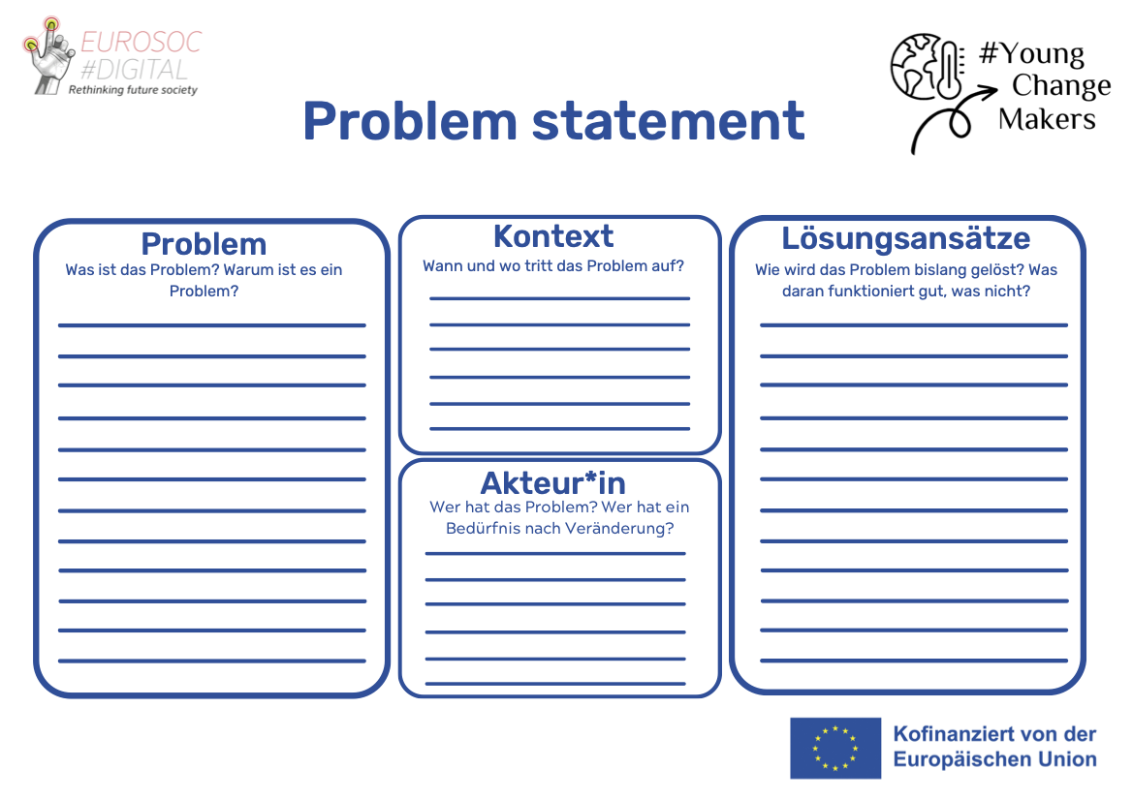
Herausforderungen und Probleme
Notes:
Nachdem man ein Problem zunächst sehr grob beschreibt, wie Grünflächen oder Mobilität, geht es in der Methode „Problem statement“ darum, das Problem besser zu verstehen und für alle gleichermaßen zugänglich zu machen. Diese Phase ist super wichtig, weil man im DT-Prozess nie mit einer Lösung startet sondern immer zunächst mit einem Problem. Je besser man das Problem versteht, desto besser kann man passgenaue Lösungen finden.

Slide 31
Herausforderungen und Probleme
Problem statement:
Beantwortet die Fragen, um euer Problem besser zu verstehen und für alle gleichermaßen verständlich zu machen!
Achtet dabei auf Präzision und nehmt euch die Zeit, die Fragen möglichst genau zu beantworten und zu differenzieren.

Slide 32

Besprechung der Herausforderungen und Probleme

Slide 33
Design Thinking Prozess - Ablauf
Notes:
Erklärung, wieso wir den “Beobachten“ Schritt nicht machen. Bei euren Problemen, die ihr euch überlegt habt, seid ihr die „Nutzer“ aus diesem Grund überspringen wir den Beobachten Schritt und bauen dabei auf eure eigenen Erfahrungen und Perspektiven.

Slide 34
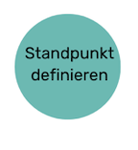
Jobs to be done
Was muss getan werden, um das Problem zu lösen?
Notes:
Es geht jetzt darum eure Erkenntnisse aus dem „problem statement“ auszuwerten und daraus genaue Design challenges zu generieren. Es soll also geschaut werden, was brauche ich eigentlich für eine Lösung und aus welchen Gründen. Dabei bedienen wir uns an der Methode „Jobs to be done“.

Slide 35
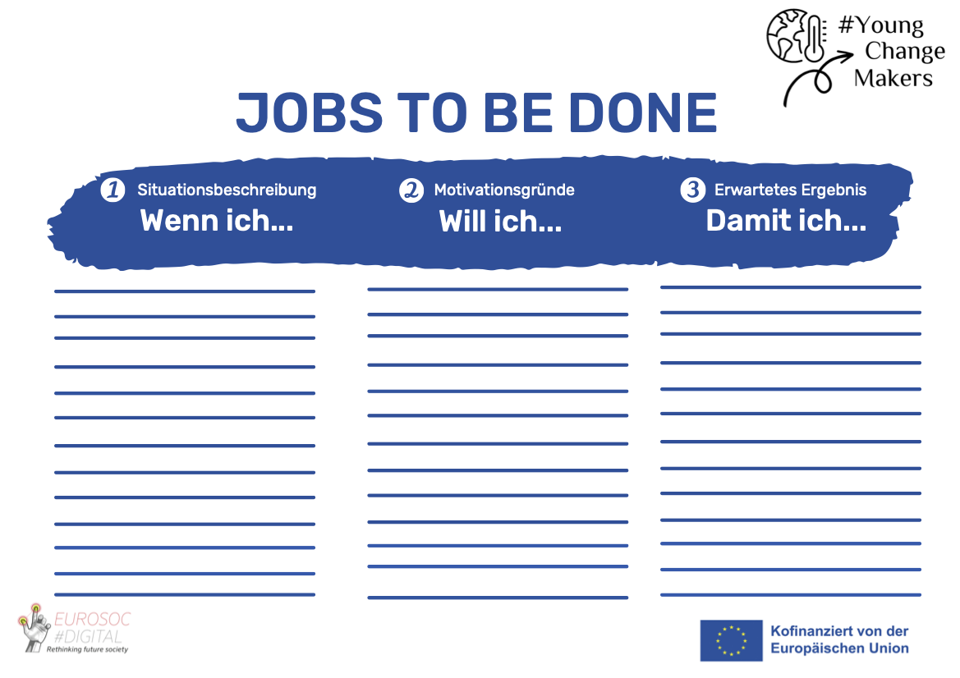
Notes:
Bei Jobs to be done geht es darum die Problemlösung auf Dinge zu fokussieren, die den Nutzer weiterbringen und ihm/ihr helfen, seine Aufgaben zu erledigen.
Als Beispiel:
Wenn ich ein Foto mit meinem Handy mache Will ich es einfach bearbeiten können Damit ich es schnell mit meinen Freunden teilen kann
Jobs to be done besteht also aus drei Phasen:
Beschreibung der Situation
Erläuterung der Motivation
Welches Ergebnis wird erwartet

Slide 36
Jobs to be done
Jobs to be done:
Erstellt individuell! (Einzelarbeit) so viele „Jobs to be done“ wie möglich!
Die Situationsbeschreibung soll kleinere Situationen innerhalb eures Problems beschreiben, um dann verstehen zu können was man daran ändern (Motivation), und was man damit erreichen will (Ziel).
Achtet dabei auf Präzision und nehmt euch die Zeit die Aussagen möglichst genau zu beantworten und zu differenzieren.
Besprecht eure Ergebnisse in der Gruppe!

Slide 37
Design Thinking Prozess - Ablauf
Notes:
Nächster Schritt: Ideen sammeln
Jetzt wo wir wissen was zu tun ist und was wir für Aufgaben erfüllt werden müssen, können wir anfangen uns Lösungen zu überlegen.

Slide 38
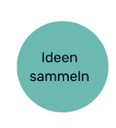
Ideen sammeln
Brainstorming:
Überlegt euch individuell (!) Möglichkeiten, wie euer ausgewähltes Problem gelöst werden kann. Schreibt jeweils eine Idee auf einen Klebezettel.
Jede*r überlegt sich so viele Ideen wie möglich!
Notes:
Wir starten mit einem Brainstorming, aber viel mehr erst einmal mit einem Brain Dump. Ihr sollt also erst einmal alles rauslassen was euch einfällt, um dann anschließend mit dem Brainstorming eure Ideen gemeinsam weiter zu denken.
Wichtige Regeln:
Kreatives Selbstvertrauen
Quantität wichtiger als Qualität
Keine Vorurteile
Oft und früh scheitern, nur so kommt man weiter

Slide 39
Ideen sammeln
Gemeinsam Brainstormen:
Ordnet die Ideen in eurer Gruppe. Sortiert Doppelungen aus.
Positioniert die verschiedenen Ideen zur Problemlösung auf dem großen Papier, um einen guten Überblick zu erhalten.
Denkt weiter, kombiniert Ideen und bessert aus!
Notes:
Es gelten die gleichen regeln wie zuvor:
Kreatives Selbstvertrauen
Quantität wichtiger als Qualität
Keine Vorurteile
Oft und früh scheitern, nur so kommt man weiter
Plus: Baut auf andere Ideen auf!

Slide 40


Pause

Slide 41
Design Thinking Prozess - Ablauf
Notes:
Erklärung, wieso wir den “Prototyp und Testen“ Schritt nicht machen. Wir sind am Ende des Prozesses innerhalb dieses kleines Rahmens des Projekttags angekommen. Denkt daran, in der Regel dauern diese Prozess mehrere Monate, daher können wir stolz auf uns seien in so kurzer zeit bereits soviel geschafft zu haben. Wir hoffen ihr konntet etwas für eure zukünftige Arbeit mitnehmen. Aber der Tag ist noch nicht vorbei. Ihr habt ja quasi „fertige“ Ideen, die ihr unserem Gast vorstellen könnt, damit ihr auch eine weitere Perspektive von außen bekommt und die gerade im lokalen Kontext besonders relevant ist.

Slide 42
I like…, I wish…, I wonder…
Brainstorming vertiefen und Ideen präzisieren
Notes:
In dieser Methode geht es darum die Idee für die ihr euch entschieden habt zu vertiefen und zu präzisieren. Mit der Methode „I like I wish I wonder“ nutzt man eine kleine Reflektion, um seine Idee mit konstruktiven Feedback zu verbessern.

Slide 43
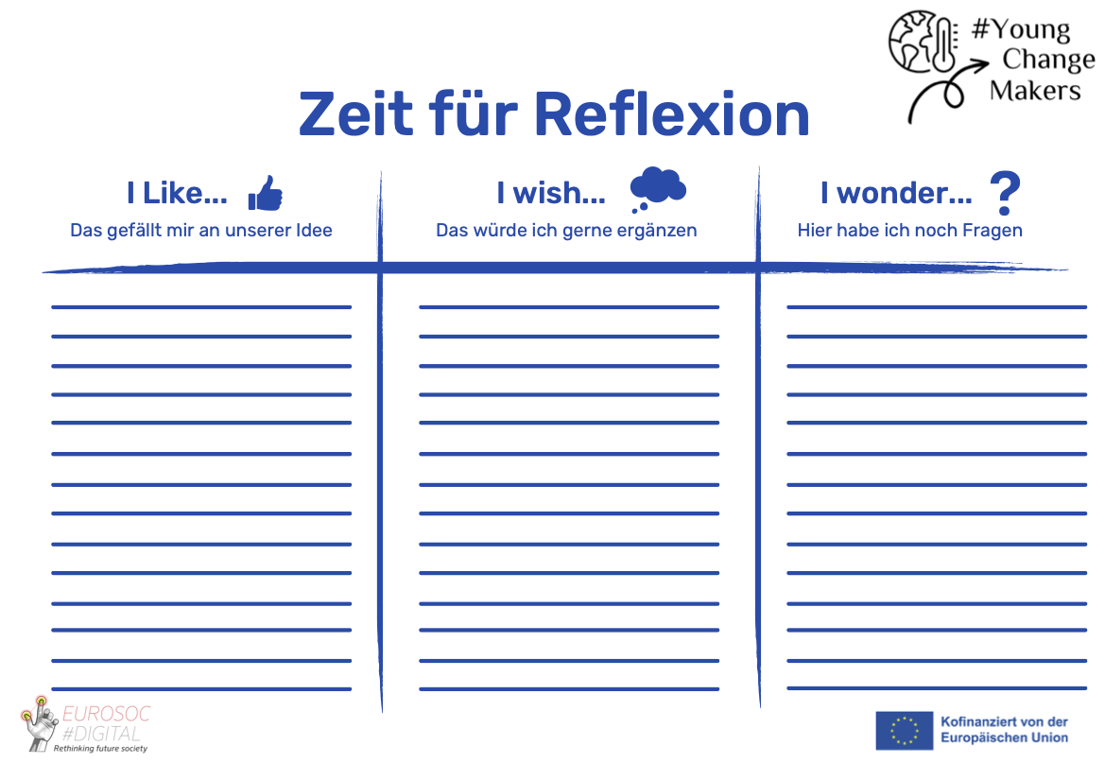
Notes:
Beantwortet die Fragen zunächst in Einzelarbeit und dann geschlossen in eurem Team. So wird sichergestellt, dass jede Sichtweise noch einmal gehört wird und Raum bekommt, um gemeinsam zu einer Lösung zu kommen.

Slide 44
I like…, I wish…, I wonder…
Reflexion:
Reflektiert zunächst in Einzelarbeit eure Ideen!
Was gefällt euch daran? Was würdet ihr euch wünschen? Und wo seht ihr weitere Wege oder Schwierigkeiten, die auf eure Idee zukommen werden?
Achtet dabei auf eine konstruktive Sichtweise! Man kann jede Idee noch verbessern!
Notes:
5-10 min Einzelreflektion, danach Team-Gespräch

Slide 45
Design Thinking Prozess - Ablauf
Notes:
Erklärung, wieso wir den “Prototyp und Testen“ Schritt nicht machen. Wir sind am Ende des Prozesses innerhalb dieses kleines Rahmens des Projekttags angekommen. Denkt daran, in der Regel dauern diese Prozess mehrere Monate, daher können wir stolz auf uns seien in so kurzer zeit bereits soviel geschafft zu haben. Wir hoffen ihr konntet etwas für eure zukünftige Arbeit mitnehmen. Aber der Tag ist noch nicht vorbei. Ihr habt ja quasi „fertige“ Ideen, die ihr unserem Gast vorstellen könnt, damit ihr auch eine weitere Perspektive von außen bekommt und die gerade im lokalen Kontext besonders relevant ist.

Slide 46
Vorbereitung einer Präsentation
Bereitet eine Präsentation vor!
Denkt dabei an den Design-Thinking-Prozess und eure eigene Reflektion, um Möglichkeiten für die Zukunft in den Raum zu stellen.
Struktur:
Problem
Idee
Reflektion
Notes:
Deswegen sollt ihr jetzt eine kurze Präsentation vorbereiten, in der ihr eure heutigen Ergebnisse vorstellt. Denkt an den DT-Prozess und eure eigene Reflektion, um Möglichkeiten für die Zukunft in den Raum zu stellen.

Slide 47
Gespräch mit NAME GAST / GÄSTE
INFOS ZU GAST /GÄSTE

Slide 48
Abschluss
Gespräch mit NAME DES GASTES / DER GÄSTE EINPFLEGEN
Notes:
-Stellen Höhle der Löwen nach →könnt eure Idee vorstellen, um Förderung zu erhalten und umgesetzt werden zu können

Slide 49
Reflexion und Evaluation
Notes:
Blitzlicht: Was nehmt ihr aus dem Projekttag mit? Eine Sache: das kann ein Thema, eine Methode, eine Erkenntnis sein, eine Frage (Je nach Zeit wer mag/Alle)
Evaluationsbögen austeilen, sagen wofür wir das brauchen 5-10 min Zeit – dann ausklingen lassen

